Slide 1
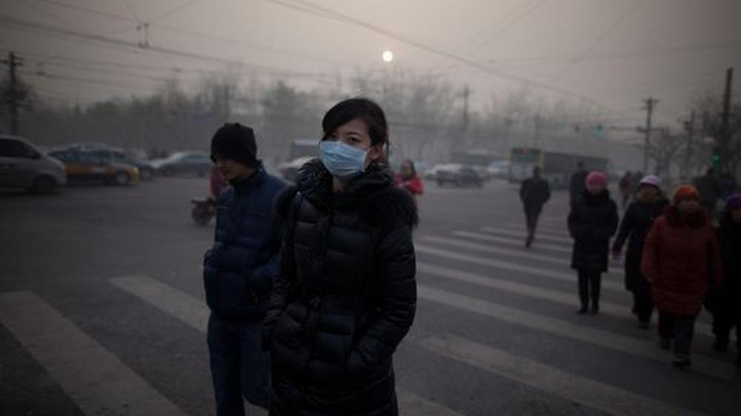
CAPSTONE-PROJEKT · BUSINESS PROGNOSIS SS 2026
Luftverschmutzung in Beijing
PM2.5-Prognose mit Prophet, Chronos & PatchTST
Strukturiert nach CRISP-DM
Bettina Gertjerenken · Kai Steffen
Notes:
Titelfolie. Platzhalter (Team, Kurs, Datum) ersetzen. Selbst gestaltete Smog-Skyline-Grafik.

Slide 2
Der CRISP-DM-Prozess
Unser Projekt gliedert sich in die sechs Phasen von CRISP-DM.
01
Geschäftsverständnis
02
Datenverständnis
03
Datenaufbereitung
Business Understanding
Data Understanding
Data Preparation
Welches Problem lösen wir?
Welche Daten liegen vor?
Wie werden die Daten modellfertig?
04
Modellierung
05
Evaluation
06
Bereitstellung
Modeling
Evaluation
Deployment
Welche Modelle vergleichen wir?
Erreichen wir die Projektziele?
Wie wird das Ergebnis nutzbar?
PM2.5-Prognose Beijing · Prophet, Chronos & PatchTST · CRISP-DM
Notes:
Überblick der sechs CRISP-DM-Phasen. Phase 04 (Modeling) als Projekt-Schwerpunkt farblich hervorgehoben.

Slide 3
01
Geschäftsverständnis
CRISP-DM · Business Understanding
INHALT DIESER PHASE
?
Leitfragen
• Ziel & Fragestellung des Projekts
• Warum PM2.5-Prognose in Beijing relevant ist
• Nutzen · Stakeholder · Erfolgskriterien
→ Welches Problem lösen wir?
→ Was ist ein Erfolg?
NOTIZEN
Platzhalter für eigene Notizen …
PM2.5-Prognose Beijing · Prophet, Chronos & PatchTST · CRISP-DM
Notes:
Phase 01 – Geschäftsverständnis (Business Understanding). Platzhalter mit Projektinhalten füllen; rechte Karte für Leitfragen/Notizen.

Slide 4
02
Datenverständnis
CRISP-DM · Data Understanding
INHALT DIESER PHASE
?
Leitfragen
• Datenquelle & Zeitraum (Stunden-/Stationsdaten)
• Variablen: PM2.5, Wetter, Station
• Erste Exploration, Muster & Datenlücken
→ Welche Daten liegen vor?
→ Welche Qualität haben sie?
NOTIZEN
Platzhalter für eigene Notizen …
PM2.5-Prognose Beijing · Prophet, Chronos & PatchTST · CRISP-DM
Notes:
Phase 02 – Datenverständnis (Data Understanding). Platzhalter mit Projektinhalten füllen; rechte Karte für Leitfragen/Notizen.

Slide 5
03
Datenaufbereitung
CRISP-DM · Data Preparation
INHALT DIESER PHASE
?
Leitfragen
• Fehlende Werte & Ausreißer behandeln
• Feature Engineering & exogene Regressoren
• Leakage-freier chronologischer Train/Test-Split
→ Wie werden die Daten modellfertig?
→ Vermeiden wir Data Leakage?
NOTIZEN
Platzhalter für eigene Notizen …
PM2.5-Prognose Beijing · Prophet, Chronos & PatchTST · CRISP-DM
Notes:
Phase 03 – Datenaufbereitung (Data Preparation). Platzhalter mit Projektinhalten füllen; rechte Karte für Leitfragen/Notizen.

Slide 6
04
Modellierung
CRISP-DM · Modeling
INHALT DIESER PHASE
?
Leitfragen
• Prophet: Trend, Saisonalität, Regressoren
• Chronos: Foundation-Model, zero-shot
• Hyperparameter & Prognose-Horizont
→ Welche Modelle vergleichen wir?
→ Welche Annahmen treffen wir?
NOTIZEN
Platzhalter für eigene Notizen …
PM2.5-Prognose Beijing · Prophet, Chronos & PatchTST · CRISP-DM
Notes:
Phase 04 – Modellierung (Modeling). Platzhalter mit Projektinhalten füllen; rechte Karte für Leitfragen/Notizen.

Slide 7
05
Evaluation
CRISP-DM · Evaluation
INHALT DIESER PHASE
?
Leitfragen
• Metriken: MAE & RMSE
• Prophet vs. Chronos – Ergebnisvergleich
• Laufzeit, Interpretierbarkeit, Grenzen
→ Erreichen wir die Projektziele?
→ Welches Modell gewinnt wofür?
NOTIZEN
Platzhalter für eigene Notizen …
PM2.5-Prognose Beijing · Prophet, Chronos & PatchTST · CRISP-DM
Notes:
Phase 05 – Evaluation (Evaluation). Platzhalter mit Projektinhalten füllen; rechte Karte für Leitfragen/Notizen.

Slide 8
06
Bereitstellung
CRISP-DM · Deployment
INHALT DIESER PHASE
?
Leitfragen
• Reproduzierbarkeit (Notebook / Skript)
• Ausblick & nächste Schritte
→ Wie wird das Ergebnis nutzbar?
→ Was übergeben wir?
NOTIZEN
Platzhalter für eigene Notizen …
PM2.5-Prognose Beijing · Prophet, Chronos & PatchTST · CRISP-DM
Notes:
Phase 06 – Bereitstellung (Deployment). Platzhalter mit Projektinhalten füllen; rechte Karte für Leitfragen/Notizen.

Slide 9
Modellvergleich: vier Prognoseansätze
Vom einfachen Basiswert bis zum tiefen neuronalen Netz – vier Ansätze zur stündlichen PM2.5-Prognose im direkten Vergleich.
01
Seasonal Naive
02
Prophet
Baseline-Modell
Additives Zeitreihenmodell
Wiederholt das Muster des letzten Tages als Vorhersage — die einfachste Referenzgröße, an der sich alle anderen Modelle messen lassen (MASE = 1).
Zerlegt PM2.5 in Trend, Saisonalität und Feiertage; schnell und interpretierbar, wird für jedes Zeitfenster neu trainiert.
03
Chronos-2
04
TFT
Foundation-Modell (Zero-Shot)
Deep-Learning-Modell
Vortrainiertes Transformer-Modell für Zeitreihen; kein eigenes Training nötig, nutzt Wetter- und Kalenderdaten als Kovariaten.
Temporal Fusion Transformer; lernt komplexe, nichtlineare Muster selbst — mit deutlich höherem Trainingsaufwand als die anderen drei Modelle.
PM2.5-Prognose Beijing · Seasonal Naive, Prophet, Chronos-2 & TFT · Modellvergleich

Slide 10
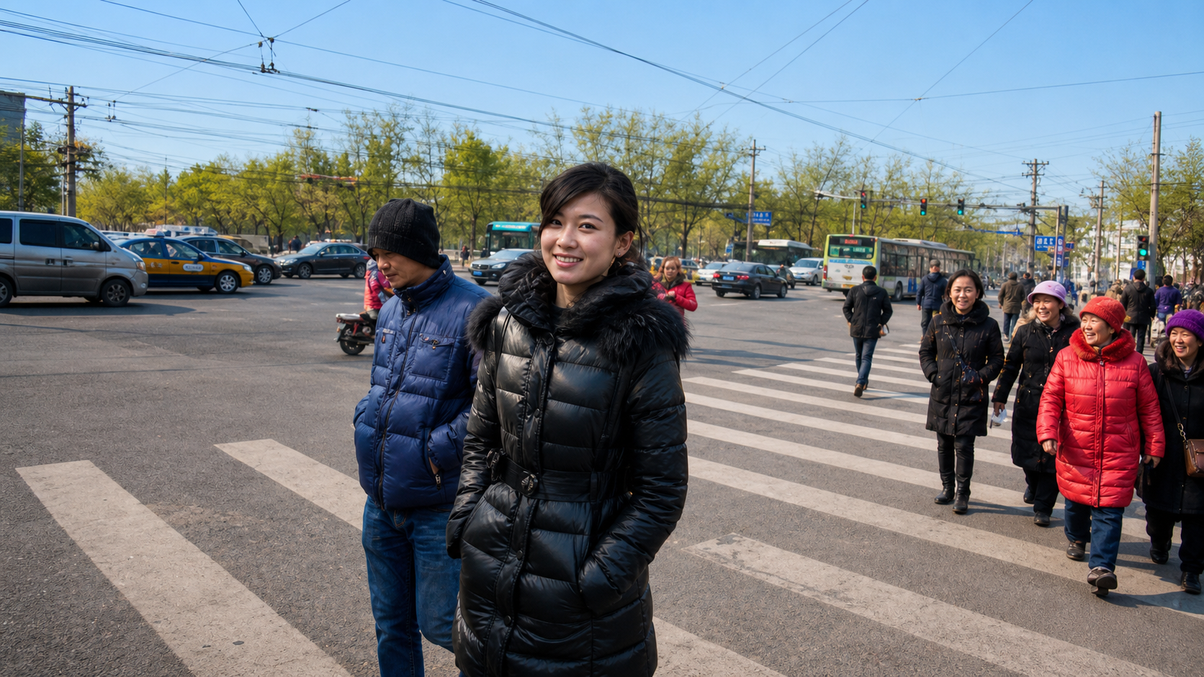
Vielen Dank
Fragen & Diskussion · Bettina Gertjerenken · Kai Steffen
Notes:
Abschlussfolie. Kontakt/Team-Platzhalter ersetzen.

Slide 11
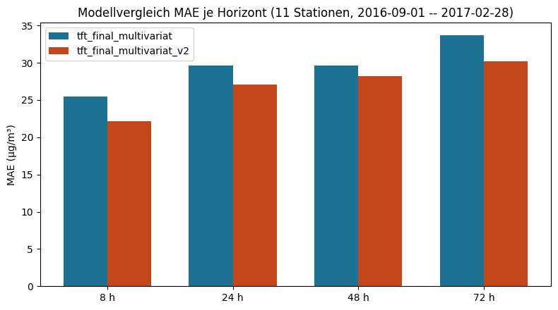
Vergleich der beiden besten optuna TFT Ergebnisse – Durchschnitts MAE rolling_window
06
Modell tft_final_multivariat tft_final_multivariat_v2 Differenz (A - B)
Horizont
8 h 25.498 22.160 3.338
24 h 29.629 27.078 2.551
48 h 29.598 28.213 1.385
72 h 33.685 30.216 3.469
Hinweis: Training ohne
PM2.5-Prognose Beijing · Prophet, Chronos & PatchTST · CRISP-DM
Notes:
Phase 06 – Bereitstellung (Deployment). Platzhalter mit Projektinhalten füllen; rechte Karte für Leitfragen/Notizen.

Slide 12
Beispielergebnisse TFT
06
PM2.5-Prognose Beijing · Prophet, Chronos & PatchTST · CRISP-DM
Notes:
Phase 06 – Bereitstellung (Deployment). Platzhalter mit Projektinhalten füllen; rechte Karte für Leitfragen/Notizen.

Slide 13
Beispielergebnisse TFT
06
PM2.5-Prognose Beijing · Prophet, Chronos & PatchTST · CRISP-DM
Notes:
Phase 06 – Bereitstellung (Deployment). Platzhalter mit Projektinhalten füllen; rechte Karte für Leitfragen/Notizen.

Slide 14
Beispielergebnisse TFT
06
PM2.5-Prognose Beijing · Prophet, Chronos & PatchTST · CRISP-DM
Notes:
Phase 06 – Bereitstellung (Deployment). Platzhalter mit Projektinhalten füllen; rechte Karte für Leitfragen/Notizen.

Slide 15
Beispielergebnisse TFT
06
PM2.5-Prognose Beijing · Prophet, Chronos & PatchTST · CRISP-DM
Notes:
Phase 06 – Bereitstellung (Deployment). Platzhalter mit Projektinhalten füllen; rechte Karte für Leitfragen/Notizen.

Slide 16
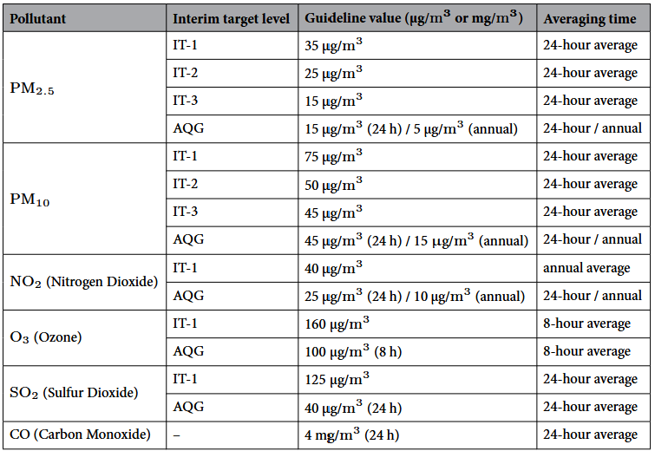
Grenzwerte – WHO Air Quality Guidelines

Slide 17
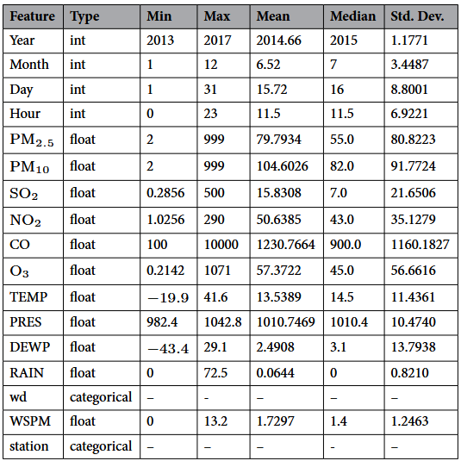
Dataset statistics

Slide 18
